Slide 1

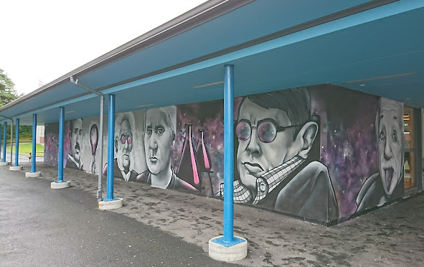
RÅ SKOLE
Velkommen til foreldremøte for 8. trinn
Rå skole
Notes:
Marianne

Slide 2
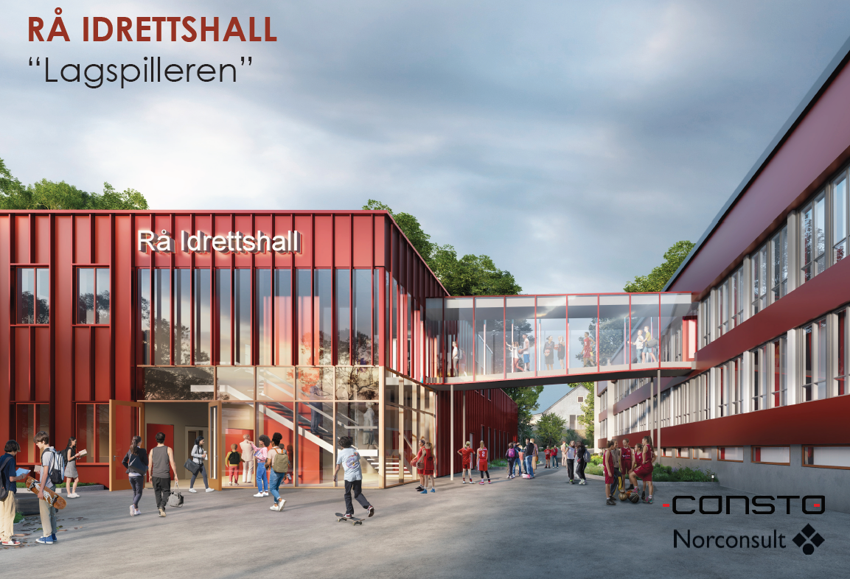
Notes:
Vi går inn i en byggeperiode. Dette har noen konsekvenser for timeplanen, og dessverre får ikke våre elever nyte godt av hallen. Vi skal likevel gjøre det vi kan for å skjerme elevene ifm. eksamen etc.

Slide 3

RÅ SKOLE
Laget rundt eleven
Notes:
Marianne

Slide 4
RÅ SKOLE
Ledelsen
Rektor: Marianne Ingebrigtsen
Avdelingsleder 8. trinn: Hilde-Merethe Ivarhus
Avdelingsleder 9. trinn: (Cathrine H. Jacobsen)
Avdelingsleder 10. trinn: Bente L. Høiaas
Notes:
Marianne

Slide 5
Rådgivere:
Cathrine H. Jacobsen
Frode Stubseid
Helsesykepleier:
Line S. Thøgersen
Miljøveileder:
Svanhild Garvik
Utekontakten er tilstede på skolen i noen storefri og på kveldstid
Notes:
Marianne

Slide 6
RÅ SKOLE
Kontaklærere og faglærere på 8. trinn:
8A: Berit og Hanna
8B: Cecilie Helene og Roselin
8C: Åshild og Ørjan
8D: Marit og Inga
8E: Håvard og Ellen

Slide 7
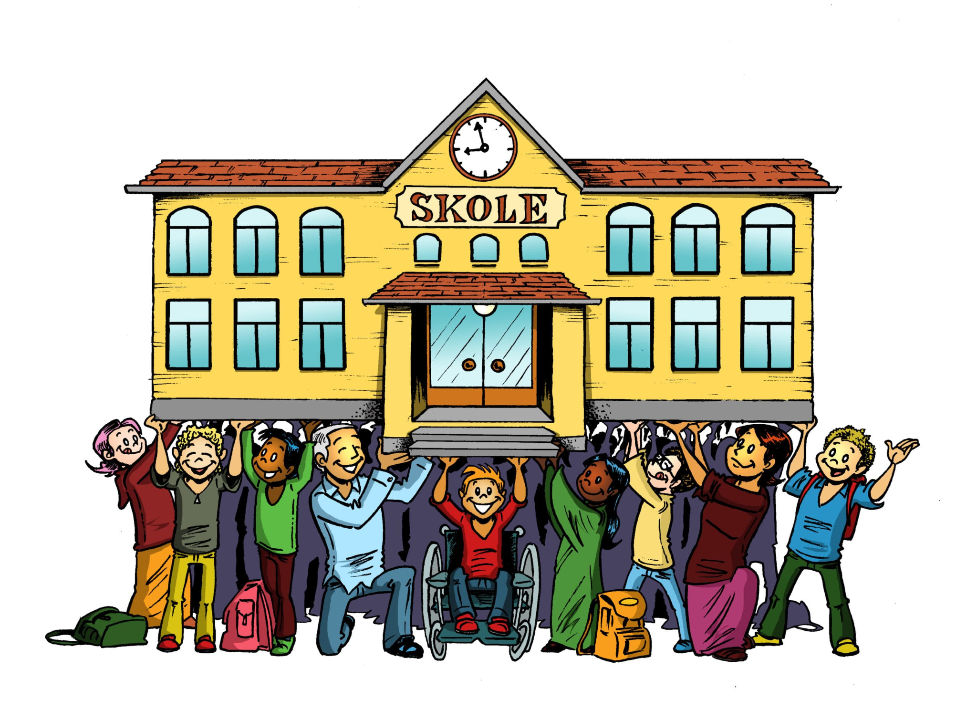
RÅ SKOLE
Notes:
Marianne

Slide 8
RÅ SKOLE
Ny opplæringslov
Nye §-henvisninger
Tett oppfølging av fravær
Elevmedvirkning
Elevens beste
Skoleregler

Slide 9

RÅ SKOLE
§ 12-4
Alle elever har rett til et trygt og godt skolemiljø som fremmer helse, inkludering, trivsel og læring.

Slide 10
RÅ SKOLE
Forventninger til elevene:
Elevene skal vise alminnelig god orden og oppførsel
Komme forberedt og presis på skolen.
Delta aktivt i undervisningen.
Gjøre skolearbeidet til rett tid og innenfor frister satt av lærer.
Snakke fint om, til og med, andre. Dette gjelder både fysisk og digitalt
Behandle de du møter i skolehverdagen med respekt.
Følge beskjeder fra de voksne på skolen.
Bare bruke mobiltelefonen når det er avtalt med lærer.
Bare ta eller dele bilder, film eller lydopptak når du har fått lov til dette.

Slide 11
RÅ SKOLE
Forventninger til foreldrene:
Være en positiv samarbeidspartner til skolen for elevenes beste.
Les vigilo-meldinger og svar når du blir bedt om det.
Lese og snakke med eleven om reglene for skole og chromebook/pc.
Holde seg oppdatert på publisert arbeidsplan, hvor lenken sendes hjem hver 14.dag.
Dersom en lurer på hva elevene gjør i fagene - gå inn sammen med eleven i de ulike class-rommene. Kontakt aktuell faglærer ved behov.
Møte på foreldremøter og ulike arrangement knyttet til klassen.
Møte forberedt til utviklingssamtalene. Snakk med eleven om deres egenvurdering.
Melde fravær første dag, og oppdater oss daglig så lenge eleven er borte.
Holde seg oppdatert om eget barns fravær og evt. forsentkomming.
Søke evt. permisjon i god tid.

Slide 12
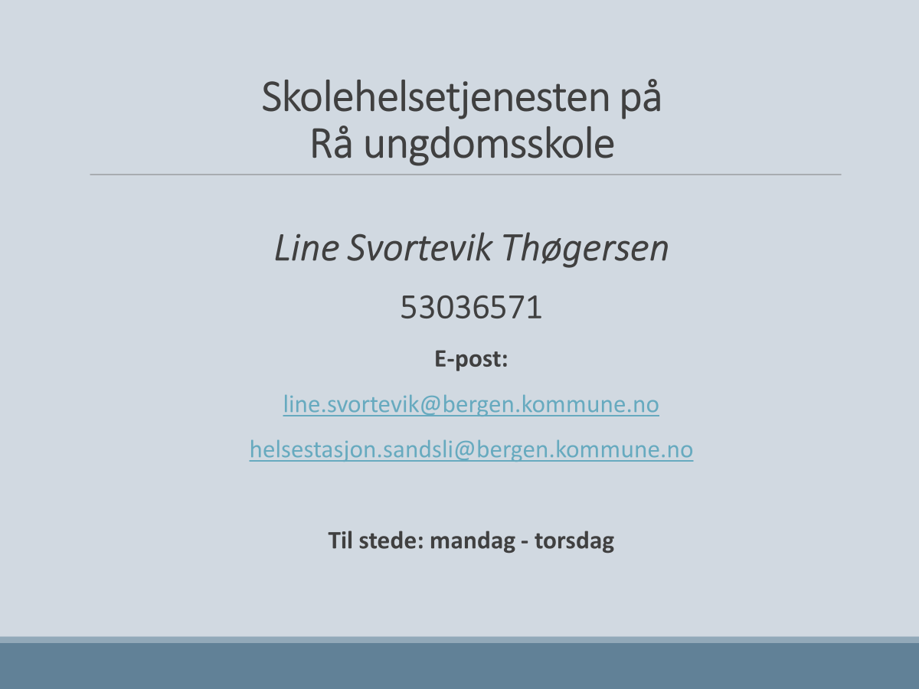

Slide 13
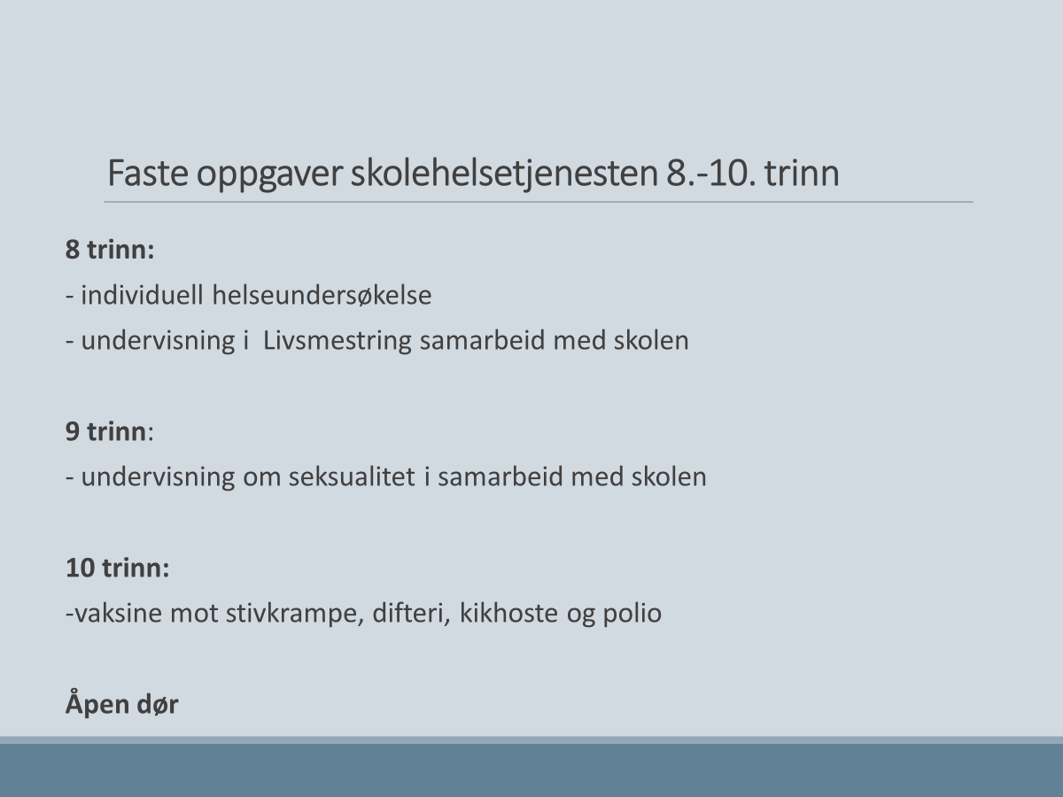

Slide 14
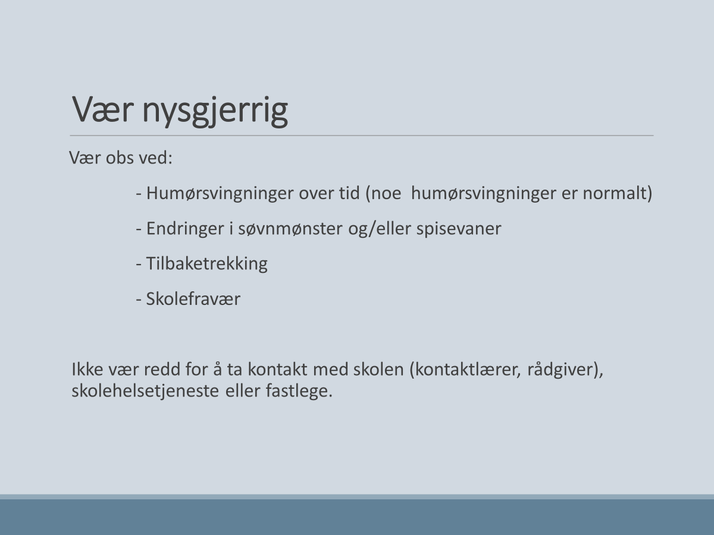

Slide 15



Notes:
Marianne

Slide 16

RÅ SKOLE
Hvordan beskriver lærerne de nye 8. klassingene?
Notes:
Hvordan lærerne på 8. trinn beskriver årets nye 8. klassinger.

Slide 17

RÅ SKOLE
Hvordan beskriver 8. trinnselevene sine 2 første uker på Rå?

Slide 18


RÅ SKOLE
Vurdering med og uten karakter
Fokus på læring!
Underveisvurdering
Sluttvurdering
Notes:
Hilde-Merethe
Formålet med vurdering i fag er å fremme læring og bidra til lærelyst underveis i opplæringen, og også gi informasjon om kompetanse underveis og til slutt

Slide 19
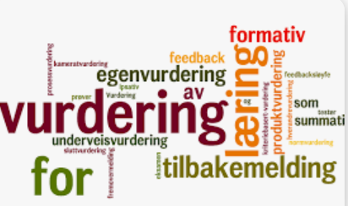
Underveisvurdering:
all vurdering som skjer før avslutning av opplæringen
er en integrert del av opplæringen
skal fremme læring, bidra til lærelyst, tilpasse opplæring og øke kompetansen i fagene
tallkarakterer 2 ganger i året, ellers mindre fokus på tallkarakterer
kan være både muntlig og skriftlig
Sluttvurdering/standpunktvurdering:
Standpunktkarakteren skal være uttrykk for den samlede kompetansen eleven har i faget ved avslutning av opplæringen

Slide 20

Fokus i starten:
bli kjent med fagets innhold
få gode arbeidsvaner
nytte tiden på skolen godt til læring, prøving og feiling …
bli kjent med kompetansemål og vurderingskriterier
eleven har muligheten hver eneste dag til å vise sin kompetanse
Notes:
Det er få tilriggede prøvesituasjoner den første tiden på ungdomsskolen
Opplæringsloven sier: For at læreren skal få tilstrekkelig kunnskap om elevenes samlede kompetanse, må eleven vise kompetanse på flere og varierte måter.

Slide 21
Det er læreplanen og kompetansemålene i fagene som styrer vurderingen:
Eksempel fra kompetansemålene i samf.fag.
Elevene skal:
reflektere over korleis menneske har kjempa og kjempar for endringar i samfunnet og samstundes har vore og er påverka av geografiske forhold og historisk kontekst
vurdere …, drøfte …, sammenligne …, gjøre greie for …
Notes:
I dialog med elevene og med med utgangspunkt i kompetansen elevene etter hvert viser, skal de få mulighet til å sette ord på hva de opplever at de får til, og reflektere over sin egen faglige utvikling.

Slide 22
De enkelte karaktergradene uttrykker følgende kompetanse
Karakteren 1 uttrykker at eleven har svært lav kompetanse i faget.
Karakteren 2 uttrykker at eleven har lav kompetanse i faget.
Karakteren 3 uttrykker at eleven har nokså god kompetanse i faget.
Karakteren 4 uttrykker at eleven har god kompetanse i faget.
Karakteren 5 uttrykker at eleven har meget god kompetanse i faget.
Karakteren 6 uttrykker at eleven har svært god kompetanse i faget

Slide 23

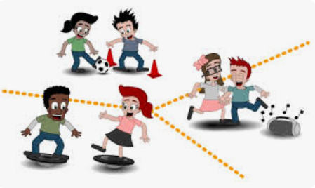
Praktiske fag:
Kunst og håndverk
Kroppsøving

Slide 24

RÅ SKOLE
Dysleksivennlig skole
Systemer for å avdekke dysleksi, lese- og skrivevansker
Oppfølging
Workshop for elever og foresatte i september
Alle elevene har sin egen chromebook.
Vi har stort sett digitale læreverk.
Varierte måter å vise kompetanse på
Notes:
Hilde-Merethe

Slide 25

RÅ SKOLE
FAU ønsker alle nye 8. klassinger og deres foreldre velkommen til Rå skole.
FAU spiller en viktig rolle i å fremme et godt samarbeid mellom hjem og skole og sikre et trygt læringsmiljø for våre elever. Gjennom FAU får foreldre mulighet til å engasjere seg direkte i skolens aktiviteter og beslutningsprosesser.
Hver klasse ved Rå skole er representert i FAU med representanter som velges for en periode på 18 måneder. Vi oppfordrer dere til å vurdere å stille som representanter for FAU. Dette er en utmerket måte å bidra positivt til barnas skolehverdag og være med på å forme et inkluderende skolemiljø.
Notes:
Marianne

Slide 26
RÅ SKOLE
På Rå skole velges det 4 klassekontakter på det første foreldremøte om høsten i 8. klasse i tillegg til 2 representanter til FAU.
To klassekontakter fra 8.klasse til jul i 9. klasse, og to fra nyttår 9. klasse og ut 10. klasse
To representanter fra klassen til FAU. En hoved og en vara. Ved nyttår i 9. klasse bytter disse to roller.
Klassekontaktens oppgaver:
Holde god kontakt mellom skole, barn og foreldre
Sammen med FAU-representantene, sørge for at klassen er representert på dugnadsarbeid f.eks. natteravn og vakter ved skoleball
Organisere jule-/sommeravslutninger og andre sosiale sammenkomster for å bidra til et godt klassemiljø gjennom de tre årene på Rå skole.

Slide 27
Klassevise møter:
8A: Berit og Hanna rom 11
8B: Cecilie Helene og Roselin rom 2
8C: Åshild og Ørjan rom 10
8D: Marit og Inga rom 12
8E: Håvard og Ellen rom 9

